Slide 1
PROCESSUS D'ÉLABORATION
DU COMPTE ADMINISTRATIF
Par Dr MOUT NYAMBARA Estelle
Chargé de cours
Sous-Directeur de la Fiscalité Locale/MINDDEVEL
SÉMINAIRE DE RENFORCEMENT DES CAPACITÉS
DES SECRÉTAIRES GÉNÉRAUX DES COMMUNES

Slide 2
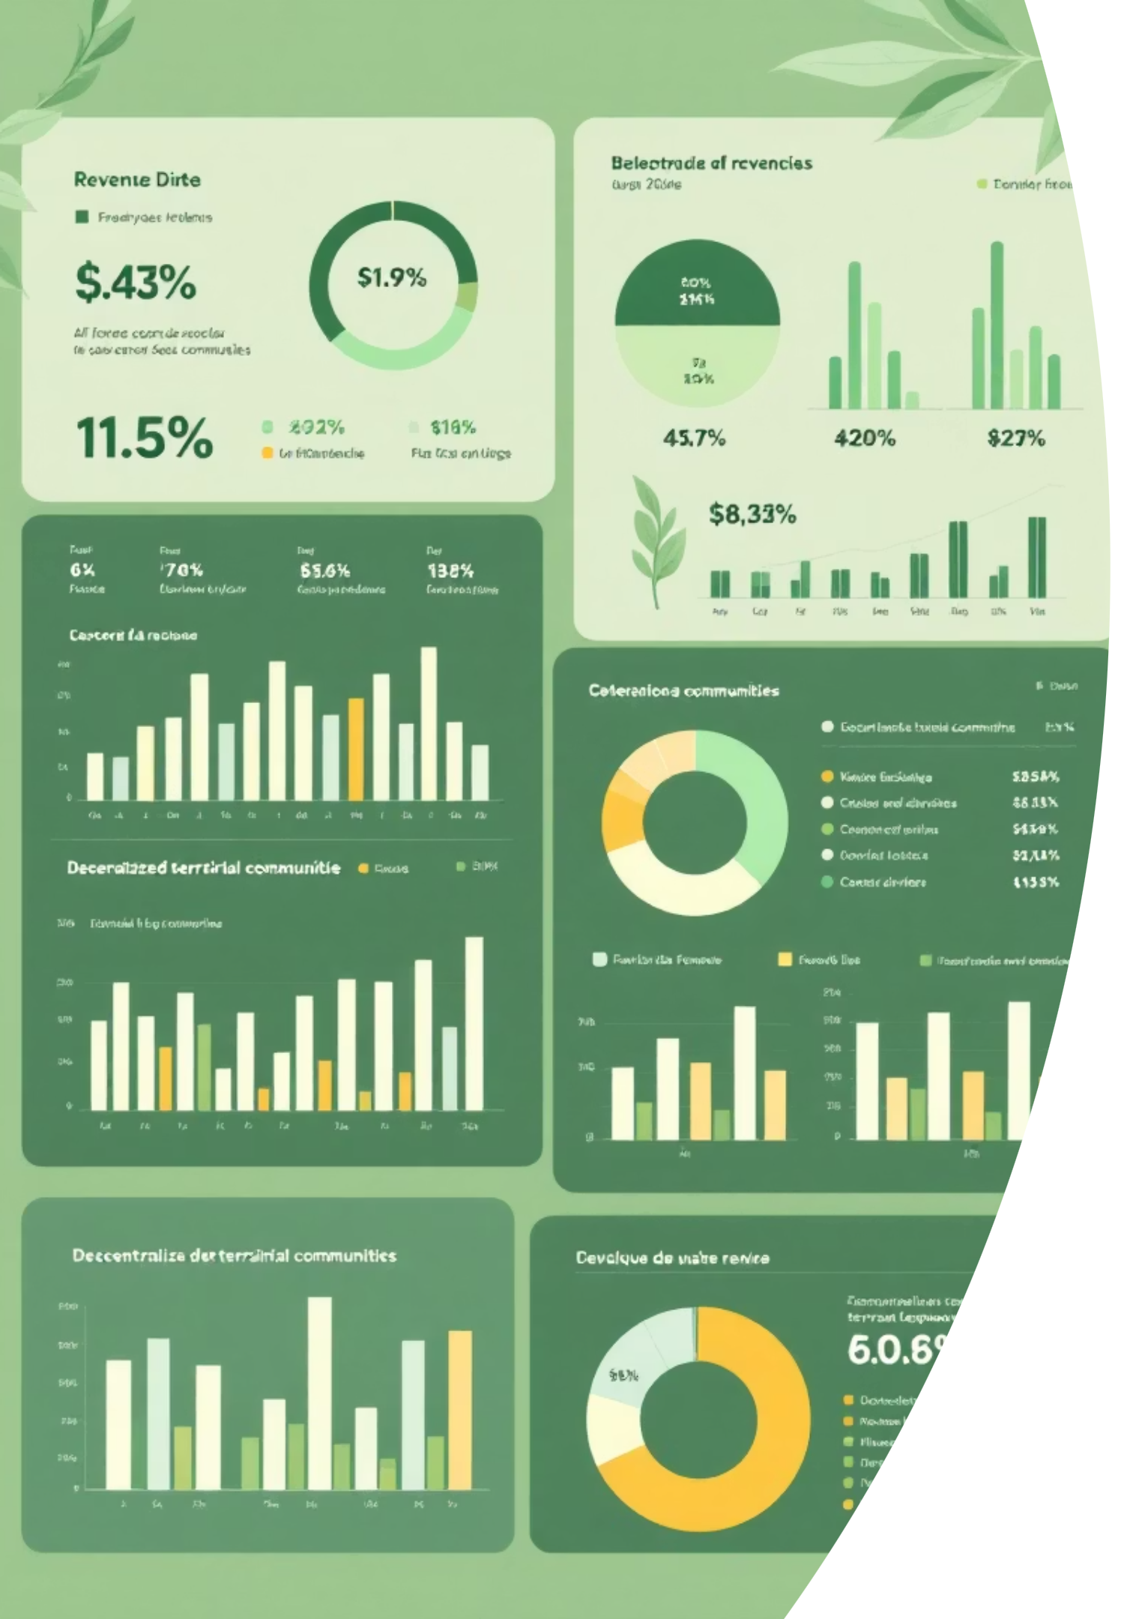
PLAN DE LA PRÉSENTATION
INTRODUCTION
LE PROCESSUS DE CLÔTURE DE L'EXERCICE
LE PROCESSUS D'ÉLABORATION DU COMPTE ADMINISTRATIF
CONCLUSION

Slide 3
INTRODUCTION
Au cours de l’analyse des Comptes Administratifs, plusieurs irrégularités et insuffisances ont été observées :
Non-conformité fréquente du plan des CA par rapport à la nomenclature budgétaire.
Incohérences dans les totaux, indiquant des erreurs de calcul ou de consolidation.
Non-alignement des plans comptables utilisés avec le plan comptable prévu dans la nomenclature budgétaire.
Confusion récurrente entre certaines rubriques, notamment entre « crédit annulé faute d’emploi » (recettes) et « crédit d’investissement à reporter » (dépenses).

Slide 4
INTRODUCTION
Documents sans signatures des autorités locales, affectant leur validité administrative
problèmes de mise en forme, notamment l’absence de répétition des entêtes de colonnes sur chaque page et l’absence de pagination, ce qui rend la lecture et le suivi du document difficiles.
Utilisation de polices de caractères trop petites et qualité d’impression insuffisante (souvent flou), rendant l’exploitation du document difficile.

Slide 5


PREMIÈRE PARTIE
LE PROCESSUS DE CLÔTURE DE L'EXERCICE

Slide 6
I. LE PROCESSUS DE CLÔTURE DE L'EXERCICE
La clôture de l’exercice budgétaire est le processus de fin d’année qui consiste à arrêter les comptes pour restituer l’exécution du budget sur une période donnée (en recettes et en dépenses).
L’exercice doit être clôturé en fin d’année suivant une procédure normalisée afin de respecter :
  Le principe de l’annualité budgétaire.
  Le principe comptable de séparation des exercices ;

Slide 7
I. LE PROCESSUS DE CLÔTURE DE L'EXERCICE
La clôture de l’exercice est faite en deux étapes :
  L’arrêt des émissions et de l’encaissement des recettes ;
  L’arrêt des engagements et du paiement des dépenses.

Slide 8
I. LE PROCESSUS DE CLÔTURE DE L'EXERCICE
L’ARRÊT DES RECETTES :
L’arrêté des recettes est une responsabilité de l’ordonnateur et doit être entamé le dernier jour ouvrable de chaque exercice. Il est fait en plusieurs étapes comme ci-après présentées :
la clôture des opérations de la régie de recette le 31 décembre : le 31 décembre le régisseur de recettes arrête le livre journal de la régie de recettes sur le dernier état de versement de l’exercice ;
le contrôle des enregistrements pour assurer l'exactitude des titres de recette : les enregistrements des recettes doivent être contrôlés avec le plus grand soin possible. Il y a lieu de s’assurer que tous les titres de recette sont bien enregistrés au niveau des registres de recettes pour leur bon montant et pour la correcte imputation ;

Slide 9
I. LE PROCESSUS DE CLÔTURE DE L'EXERCICE
L’ARRÊTÉ DES RECETTES :
le rapprochement avec le Receveur municipal/régional afin de s’assurer que le receveur n’a pas encaissée une recette devant faire l’objet d’une régularisation. Le contrôle se fait par rapprochement des situations mensuelles transmises par le Receveur avec le montant total des émissions ;
l’arrêt des registres des recettes : l’arrêt des registres des recettes doit être matérialisé fiche par fiche.

Slide 10
I. LE PROCESSUS DE CLÔTURE DE L'EXERCICE
B. LA CLÔTURE DES DÉPENSES :
La clôture des dépenses est une responsabilité de l’ordonnateur et doit être entamé le dernier jour ouvrable de chaque exercice. Elle est faite en plusieurs étapes comme ci-après présentées :
la clôture des opérations de la régie d’avance le 31 décembre ;
l’arrêt des engagements : l’ordonnateur doit procéder, le dernier jour ouvrable, au contrôle des engagements afin de s’assurer que toutes les dépenses obligatoires de l’exercice ont été engagées.

Slide 11
I. LE PROCESSUS DE CLÔTURE DE L'EXERCICE
B. LA CLÔTURE DES DÉPENSES :
le contrôle des enregistrements des dépenses : il y’a lieu de s’assurer que toutes les opérations des dépenses sont bien enregistrées pour leurs bons montants et pour la collecte imputation ;
le rapprochement avec le Receveur régional/municipal : L’objectif de ce rapprochement est de s’assurer que le receveur a pris en charge toutes les dépenses mandatées. Tout écart éventuel doit être justifié et régularisé ;
l’arrêt des registres de dépenses doit être matérialisé fiche par fiche.

Slide 12
DEUXIÈME PARTIE
LE PROCESSUS D’ÉLABORATION DU COMPTE ADMINISTRATIF

Slide 13
II. LE PROCESSUS D’ÉLABORATION DU CA
I. STRUCTURE DU COMPTE ADMINISTRATIF
Page de garde (l’exercice budgétaire de rattachement, les éléments monographiques, les résultats des trois derniers comptes administratifs, le nom du Maire)
Note ou rapport de présentation (Mémorandum)

Slide 14
II. LE PROCESSUS D’ÉLABORATION DU CA
I. STRUCTURE DU COMPTE ADMINISTRATIF
Page de garde (l’exercice budgétaire de rattachement, les éléments monographiques, les résultats des trois derniers comptes administratifs, le nom du Maire)
Note ou rapport de présentation (Mémorandum)

Slide 15
II. LE PROCESSUS D’ÉLABORATION DU CA
PRÉSENTATION DU COMPTE ADMINISTRATIF
Première partie : Etat d’exécution des recettes (Annexe 8)
Deuxième partie : Etat d’exécution des dépenses (Annexe 9)
Page récapitulative des données en recettes et en dépenses, en fonctionnement et en investissement
Pages des signatures :
  Certificat de concordance : signé du Maire et du Receveur Municipal (Annexe 13, Instruction conjointe 2012)
  Extrait du registre des délibérations portant adoption du compte administratif, approuvé (signé) par le Préfet
  Signature des conseillers municipaux

Slide 16
II. LE PROCESSUS D’ÉLABORATION DU CA
A. ÉTAT D’EXECUTION DES RECETTES
L’état comprend :
  La nature de la recette
  Le montant de la prévision initiale des recettes
  Le montant du budget additionnel (autorisation spéciale)
  Le montant total de la prévision budgétaire (Prévision initiale + Budget additionnel)
  Le montant des émissions des titres de Recettes émis (Ordres de recettes…)
  Le montant des recouvrements effectifs/titres émis
  Le montant des admissions en non-valeur
  Le montant des restes à recouvrer (recouvrables, douteux et irrécouvrables)

Slide 17
II. LE PROCESSUS D’ÉLABORATION DU CA
B. ÉTAT D’EXECUTION DES DÉPENSES
L’état comprend :
  La nature de la dépense
  Le montant des prévisions budgétaires (budget primitif, autorisations spéciales...)
  Le montant des virements internes de crédits
  Le montant des dépenses engagées mais non liquidées
  Le montant des dépenses liquidées
  Le montant des dépenses ordonnancées
  Le montant des dépenses effectivement payées
  Le montant des restes à payer
  Les crédits annulés faute d’emploi
  Les crédits d ’investissement en cours à reporter au budget suivant.

Slide 18
II. LE PROCESSUS D’ÉLABORATION DU CA
4. CERTIFICAT DE CONCORDANCE
Le compte administratif ainsi établi doit accuser une parfaite concordance avec le compte de gestion du Receveur municipal en ce qui concerne d’une part, les recettes émises et recouvrées et, d’autre part, les dépenses ordonnancées et payées.
L’ordonnateur et le comptable produisent le certificat de concordance entre le compte administratif et le compte de gestion, en application de l’article 474 CGCTD).

Slide 19
II. LE PROCESSUS D’ÉLABORATION DU CA
4. LES DOCUMENTS ANNEXES
Le rapport d’activité
  C’est un rapport annuel sur la situation économique, politique, sociale, culturelle et juridique ayant caractérisé l’environnement au niveau de la commune, du département, de la région du pays et éventuellement sur le plan international.
Rapport financier
  Rapport sur les résultats budgétaires et patrimoniaux comportant les recettes selon leur origine et leur degré de rentabilité et les dépenses selon leur nature économique et leurs effets induits sur les grands secteurs d ’intervention de la CTD

Slide 20
II. LE PROCESSUS D’ÉLABORATION DU CA
4. LES DOCUMENTS ANNEXES
  le rapport annuel de performance ;
  le procès-verbal de séance de délibération ;
  la délibération portant vote du compte administratif ;
  l'état des restes à recouvrer et des restes à payer accompagné d'un rapport indiquant les mesures envisagées pour maîtriser ces restes à recouvrer et ces restés à payer ;
  l'état des dépenses engagées nais non liquidées ;
  le tableau des opérations financières de la collectivité territoriale ;
  le rapport d'exécution des projets d'investissement justifiant les écarts constatés au cours de l'année concernée entre les prévisions et les réalisations ;
  le compte de gestion patrimoniale de l’ordonnateur matière.

Slide 21
II. LE PROCESSUS D’ÉLABORATION DU CA
LES ACTEURS DE LA PRÉPARATION DU COMPTE ADMINISTRATIF
Différents acteurs sont impliqués dans la préparation du compte administratif :
  le Président du Conseil Régional/Maire prépare le projet avec l'appui de de ses services compétents ;
  le Conseil Régional/municipal analyse et adopte le compte ;
  la Tutelle apprécie et approuve le compte administratif.

Slide 22
II. LE PROCESSUS D’ÉLABORATION DU CA
B) Procédures de préparation du Compte Administratif
Les documents utiles à la préparation du compte administratif
  Budget initial
  Autorisations spéciales / budgets additionnels
  Certificats mensuels de recettes et de dépenses
  Etat des virements de crédit
  Etat des restes à recouvrer
  Etat des restes à payer (principe de la déchéance quadriennale)
  Etat des restes à réaliser en recettes et en dépenses

Slide 23
II. LE PROCESSUS D’ÉLABORATION DU CA
B) Confection proprement dite du compte administratif
La confection du compte administratif est faite en 4 étapes comme ci-après présenté.
Etape 1 : Report des données du Compte administratif antérieur et du Budget sur la maquette
Cette étape consiste à reporter les données du Compte administratif de l’exercice passé et les prévisions ouvertes au niveau du budget conformément à la nomenclature.

Slide 24
II. LE PROCESSUS D’ÉLABORATION DU CA
Etape 2 : Identification et report des données de l’exercice
Les données de l’exercice sont reportées à partir des registres de recettes et de dépenses arrêtés par le Maire et le chargé de la comptabilité.
Le registre de recette de chaque imputation est arrêté au montant total des émissions
effectuées.
Le registre de dépense de chaque imputation est arrêté au montant total des engagements et des mandatements effectués.

Slide 25
II. LE PROCESSUS D’ÉLABORATION DU CA
Etape 3 : Préparation des annexes
Etape 4 : Préparation du rapport de présentation
Une fois le Compte administratif finalisé, un projet de rapport de présentation, expliquant les réalisations en recettes et en dépenses, doit être rédigé.
Le sommaire du rapport de présentation peut se présenter comme suit :
  - Rappel des grandes orientations budgétaires
  - Exécution des recettes et dépenses de fonctionnement
  - Exécution des recettes et dépenses d’équipement
  - Analyse des réalisations par nature et par ratio (non obligatoire).

Slide 26
II. LE PROCESSUS D’ÉLABORATION DU CA
2. CONFECTION PROPREMENT DITE DU COMPTE ADMINISTRATIF
Le rapport de présentation doit être simple et concis et doit fournir l’information au lecteur profane lui permettant de comprendre le niveau d’exécution des actions prévues dans le budget, tant en recettes qu’en dépenses.
Il doit accompagner le Compte administratif à soumettre aux commissions
municipales et au Conseil municipal.
Il doit être transmis en annexe au Compte administratif à la Tutelle après actualisation sur la base des modifications apportées par le Conseil municipal
C) Présentation du compte administratif en mode programme (cf instruction budgétaire)

Slide 27
II. LE PROCESSUS D’ÉLABORATION DU CA
1. ADOPTION DU COMPTE ADMINISTRATIF
  transmission du compte administratif au Conseil régional/Municipal ;
  convocation du conseil régional/Municipal pour adoption du compte administratif ;
  séance de présentation du compte administratif par l’ordonnateur au Conseil ;
  séance d’examen et d’analyse par le Conseil ;
  le conseil peut demander à l’ordonnateur de présenter les justificatifs des opérations des recettes et de dépenses ;
  le Président du Conseil Régional/Maire se retire avant que le Conseil procède à l’adoption ;

Slide 28
II. LE PROCESSUS D’ÉLABORATION DU CA
1. ADOPTION DU COMPTE ADMINISTRATIF
le conseil, après examen du compte administratif, adopte au plus tard le 31 Mars de l’année suivant l’exercice budgétaire : le compte administratif et les annexes du compte administratif ;
le compte administratif est voté dans les conditions habituelles des délibérations du Conseil Régional/Municipal c-à-d à la majorité absolue des suffrages exprimés ;
le Conseil peut aussi rejeter le compte administratif, dans ce cas de figure, un arbitrage est fait par le représentant de l’État pour s’assurer que le rejet n’est pas politique et auquel cas, une mission d’inspection est mandatée d’urgence.

Slide 29
II. LE PROCESSUS D’ÉLABORATION DU CA
ADOPTION DU COMPTE ADMINISTRATIF
ARTICLE 470 du livre Vème du CGCTD.
L’organe délibérant ne peut modifier les chiffres du compte administratif. En cas d’irrégularité de gestion constatée, le compte administratif est rejeté. Un rapport circonstancié est adressé par le président de séance au représentant de l’Etat, pour saisine des services compétents de l’Etat, dans un délai de soixante-douze (72) heures.
472 (2) : Le compte administratif approuvé est publié sur le site électronique de la collectivité territoriale et déposé à son siège où il peut être consulté. Une copie est transmise aux ministres chargés respectivement des finances et des collectivités territoriales.

Slide 30
II. LE PROCESSUS D’ÉLABORATION DU CA
ADOPTION DU COMPTE ADMINISTRATIF
472 (3) Tout habitant ou contribuable de la collectivité territoriale concernée peut à ses frais, demander communication ou obtenir copie totale ou partielle du compte administratif et de ses pièces annexes.

Slide 31
II. LE PROCESSUS D’ÉLABORATION DU CA
2. APPROBATION DU COMPTE ADMINISTRATIF
Le compte administratif adopté par le Conseil Régional/Municipal doit etre transmis à la tutelle et approuvé au plus tard le 30 Avril de l’année suivante.
L’approbation peut se faire par décision du représentant de l’Etat.
La tutelle remet un exemplaire au Conseil Régional/Commune faisant mention du cachet de dépôt pour approbation.
NB : Le compte de gestion est transmis en meme temps que le compte administratif.

Slide 32
II. LE PROCESSUS D’ÉLABORATION DU CA
a) Risques financiers et stratégiques
Mauvaise prise de décision: des informations inexactes peuvent mener à des décisions stratégiques erronées, comme des dépense excessives basées sur des revenus surestimés ou un manque de réserve dû à des passifs sous-estimés.
Problème de trésorerie: une mauvaise gestion peut causer des problèmes de trésorerie, car l’organisation peut ne pas avoir une vision claire de sa situation financière
Comptabilité faussée: il peut y avoir un déséquilibre du bilan et une sous-estimation des risques si, par exemple, des créances irrécouvrables ne sont pas correctement dépréciées.

Slide 33
II. LE PROCESSUS D’ÉLABORATION DU CA
b) Risques juridique et de conformité
Redressement fiscaux: Des erreurs comptables peuvent entrainer des redressements fiscaux, avec des pénalités financières à la clé.
Sanctions: le non-respect de la législation peut conduire à des amendes.
Procédures judiciaires: des erreurs intentionnelles ou frauduleuses peuvent donner lieu à des poursuites judiciaires
Irrégularités et contrôle: des irrégularités peuvent ne pas respecter des obligations légales, cela peut entrainer l’absence d’adoption du budget en équilibre réel, ce qui déclenche une intervention de la chambre des comptes.

Slide 34
II. LE PROCESSUS D’ÉLABORATION DU CA
c) Risques opérationnels et de réputation
Manque de traçabilité: Des processus manuels ou des échanges non sécurisés peuvent rendre difficile la traçabilité des opérations, augmentant les risques de fraude et de fuite d’informations.
Inefficacité: une comptabilité peut fiable peut rendre difficile le pilotage de la CTD et des décisions importantes.
Image de la CTD: des problèmes de conformité et des sanctions peuvent nuire à la réputation de la CTD.

Slide 35
CONCLUSION
La question de la fiabilité des comptes des CTD est plus qu’au cœur des débats pour la crédibiliser les institutions décentralisées… (PEFA des CTD…)

Slide 36



FIN
MERCI DE VOTRE AIMABLE ATTENTION

